Slide 1



Software Tool Time

Slide 2
OpenCTI 오픈소스 플랫폼 User Guide - #3
강사
이응창
목표
OpenCTI 플랫폼 사이버 위협 지표 보강
사전 준비
Docker, Portainer, OpenCTI, + MISP
사이버 위협 인텔리전스 지식, 보안 지식
Shodan, Virustotal

Slide 3
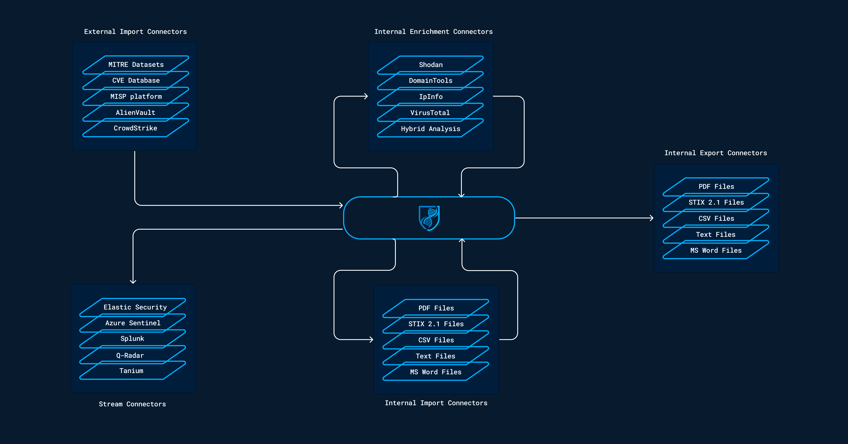
OpenCTI Connector
OpenCTI Connector는 타 플랫폼과의 연동을 위한 도구

Slide 4
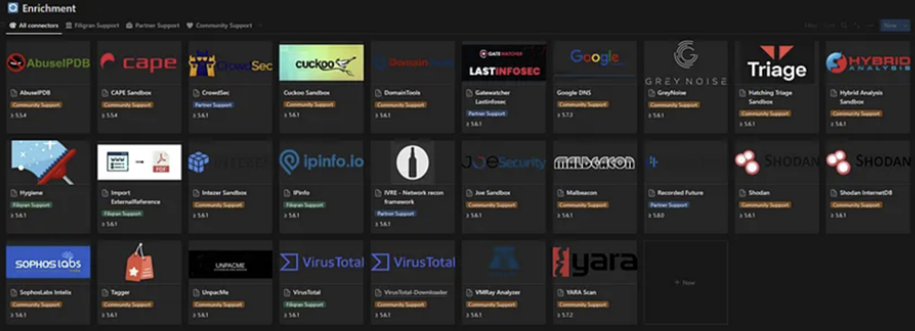
OpenCTI Connector
OpenCTI Connector는 타 플랫폼과의 연동을 위한 도구
타 플랫폼으로의 Export, 타 플랫폼으로부터 Import 기능 지원
https://github.com/OpenCTI-Platform/connectors

Slide 5
Shodan이란?
Shodan란?
보안 취약점을 가진 시스템을 찾아내서 보안을 강화하기 위한 수단으로 개발된 검색엔진
IP를 입력하면 열려 있는 포트를 통해 배너 그래빙으로 정보 수집 후 색인을 생성하여 사용자에게 장비의 정보, 지원하는 서비스 등을 보여줌
OpenCTI에서 위협 인텔리전스로써의 의미
공격자가 어떤 유형의 시스템을 타겟으로 하고 있는지 제공
어떤 방식으로 공격을 시도하는지 등에 대한 통찰력 제공

Slide 6
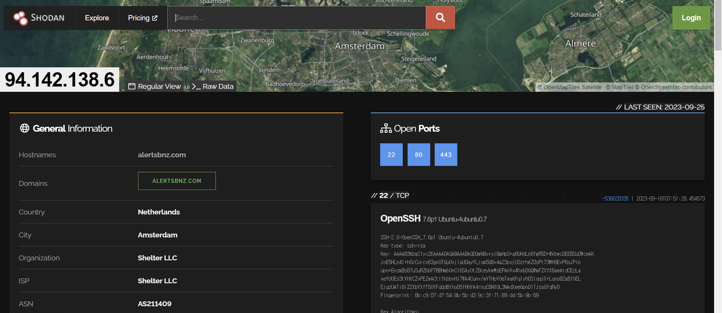
Shodan이란?

Slide 7
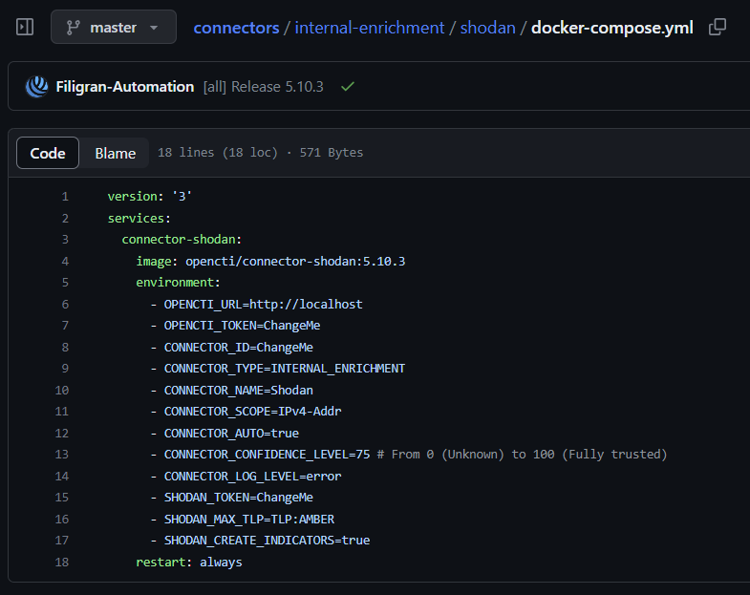
Shodan 연동
Docker-compose.yml 복사
변경해야 할 부분
OPENCTI_URL
OPENCTI_TOKEN
SHODAN_TOKEN

Slide 8
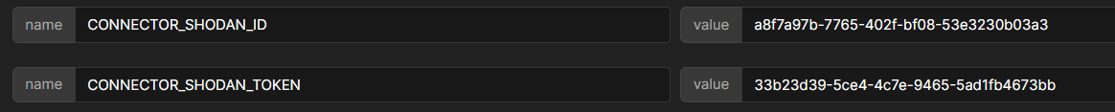
Shodan 연동
Portainer 그림 필요
Portainer Web editor에 추가 후 환경 변수 설정

Slide 9
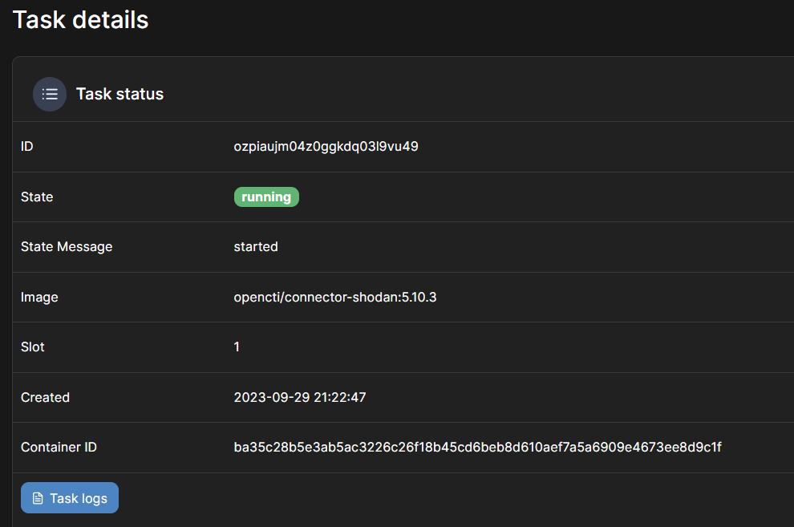
Shodan 연동
서비스 동작 확인 State : Running

Slide 10
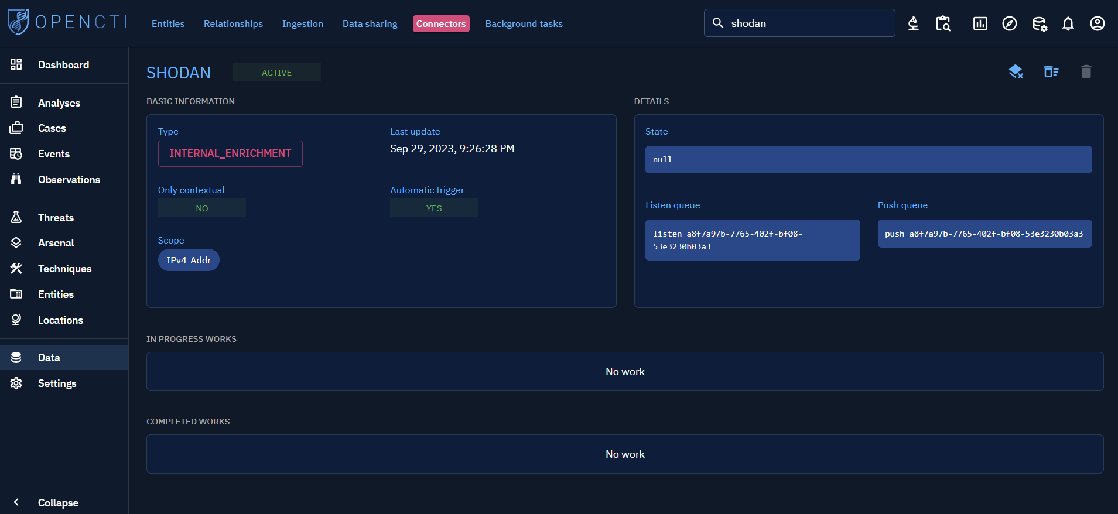
Shodan 연동
OpenCTI 접속 후 Data -> Connector에서 SHODAN 확인

Slide 11
VirusTotal이란?
VirusTotal이란?
파일과 URL을 분석하여 바이러스, 웜, 트로이 목마 등의 악성코드를 탐지하는 무료 웹 서비스
여러 가지 안티바이러스 엔진과 웹사이트 스캐닝 도구를 사용하여 사용자가 제출한 파일이나 URL을 검사
OpenCTI에서 위협 인텔리전스로써의 의미
알려지지 않은 새로운 위협 발견, 특정 악성코드 작동 방식 이해
공격자들의 전략과 동향에 대한 정보 수집 및 내부 위협 지표 보강

Slide 12
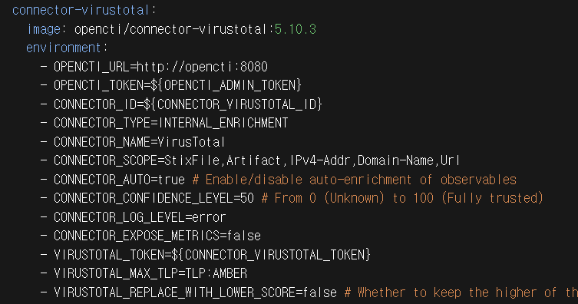
VirusTotal 연동
변경해야 할 부분
OPENCTI_URL
OPENCTI_TOKEN
CONNECTOR_ID
VIRUSTOTAL_TOKEN
Docker-compose.yml 복사

Slide 13
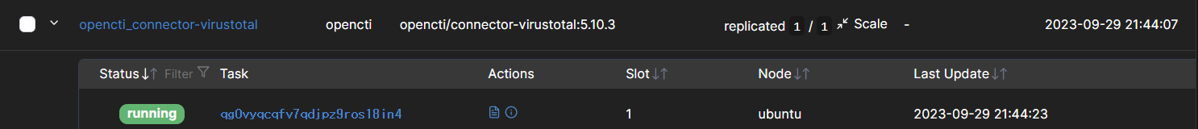
VirusTotal 연동
환경 변수 설정
서비스 동작 확인

Slide 14
VirusTotal 연동
Data -> Connector에서 정상적인 커넥터 연동 확인

Slide 15
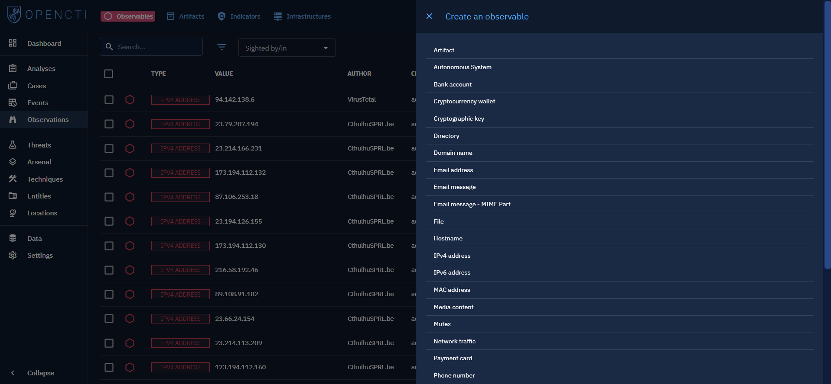
내부 지표 보강(Internal Enrichment)
테스트를 위해 Observable에서 IPv4 엔터티 추가

Slide 16
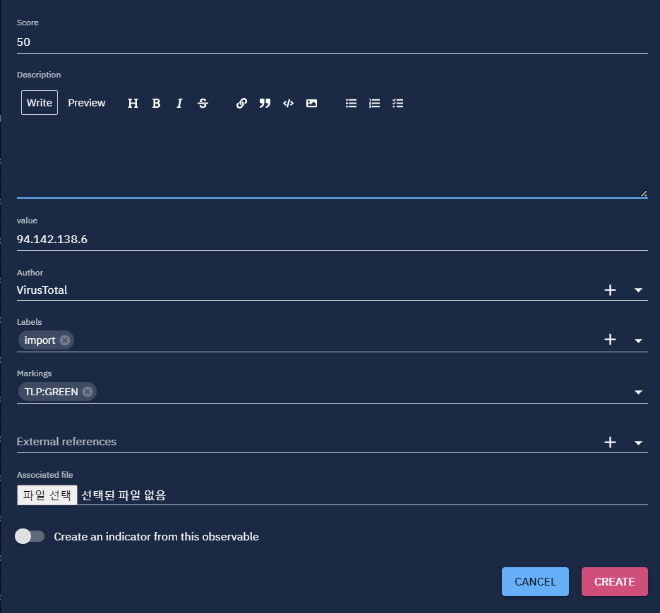
내부 지표 보강(Internal Enrichment)
설정해야 할 부분
Score(선택)
Value(필수)
Author(선택)
Labels(선택)
Markings(선택)
External references(선택)
Associated file(선택)
테스트를 위해 Author는 VirusTotal

Slide 17
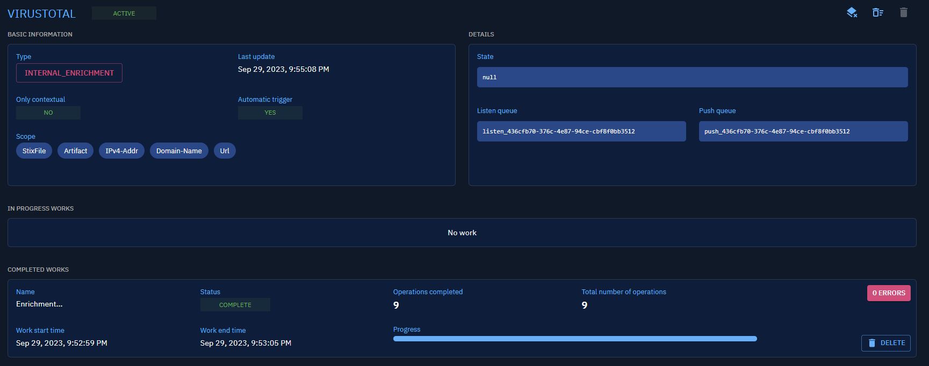
내부 지표 보강(Internal Enrichment)
생성 후 커넥터 정보 확인 시 Completed Work 확인 가능

Slide 18
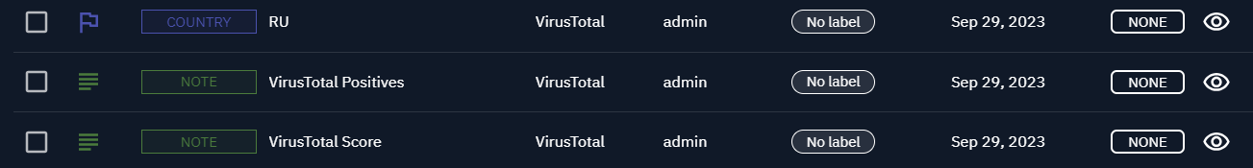
내부 지표 보강(Internal Enrichment)
VirusTotal의 분석으로 추가 된 지표들(내부 위협 정보 보강)

Slide 19
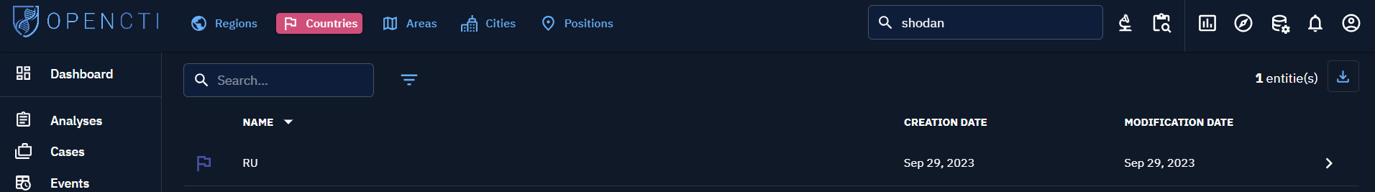
내부 지표 보강(Internal Enrichment)
없었던 Location -> Countries 정보 추가

Slide 20
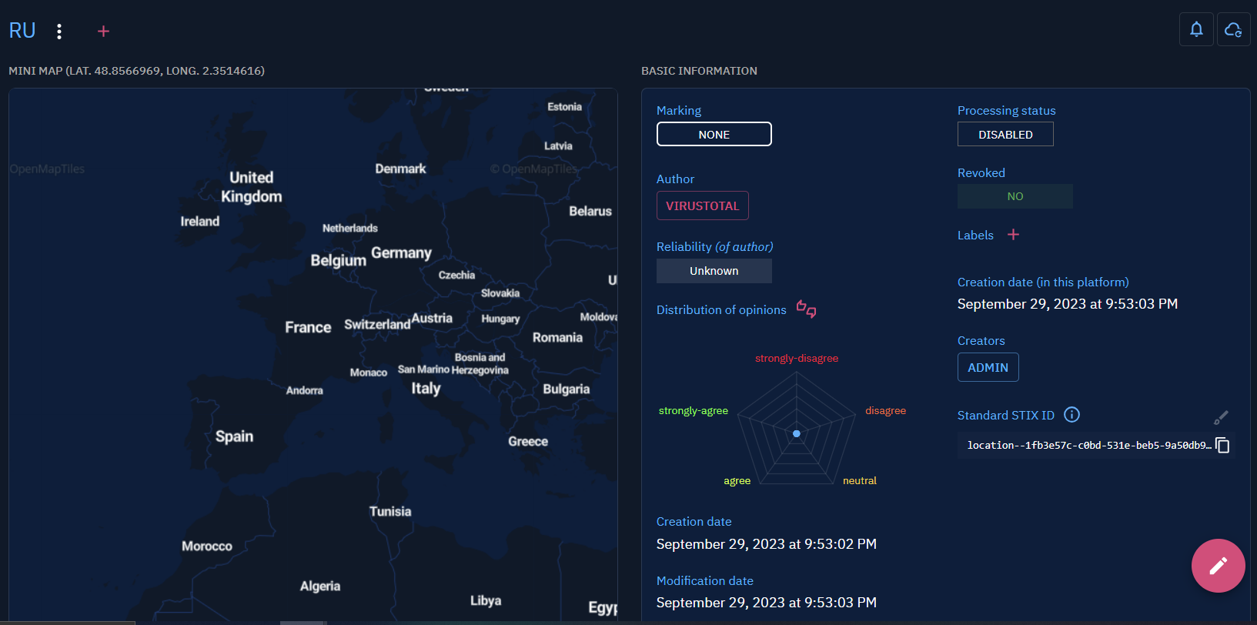
내부 지표 보강(Internal Enrichment)
Location 정보 추가 확인

Slide 21
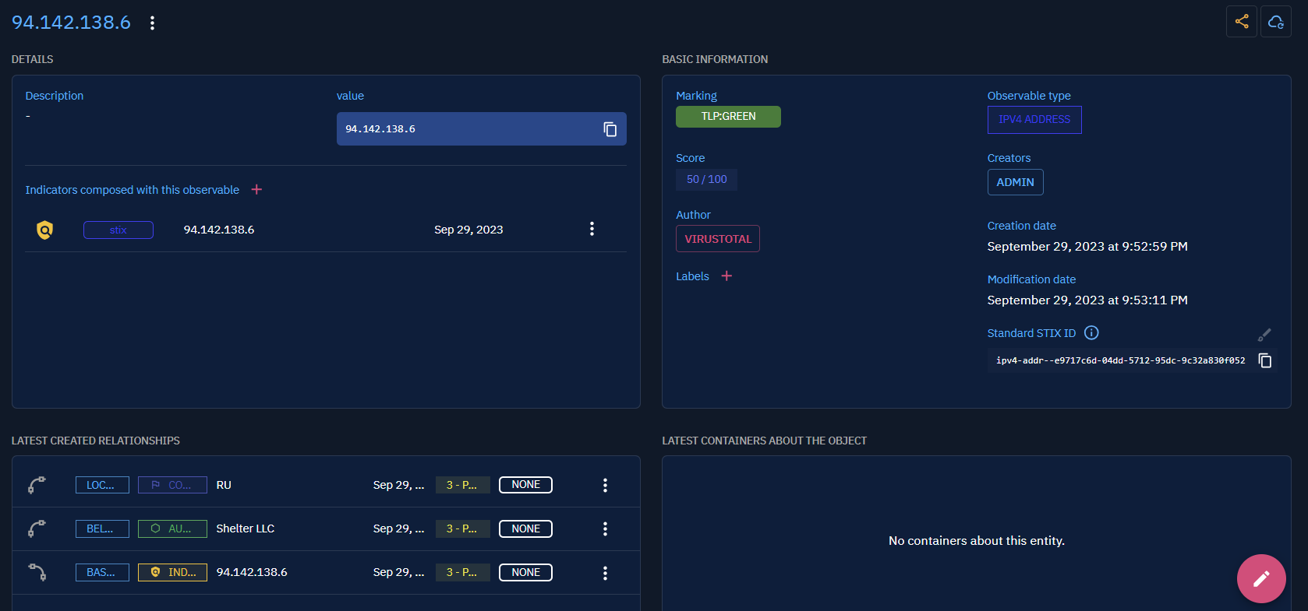
내부 지표 보강(Internal Enrichment)
좌측 하단 추가 정보 확인

Slide 22
내부 지표 보강(Internal Enrichment)
정상적인 IPv4 Addr 위협 지표 생성 성공

Slide 23
시연 영상

Slide 24
Software Tool Time (소프트웨어 툴 타임)
(CC-BY-NC 4.0) Ajou University
Visit “Software Tool Time” channel in YouTube : https://www.youtube.com/c/SoftwareToolTime
All product names, trademarks, and/or company names are used solely for identification and belong to their respective owners.
“Software Tool Time” video is licensed to the public under a Creative Commons Attribution 4.0 License (https://creativecommons.org/license/by/4.0/)
Twin Musicom’s African Drums (Sting) is licensed to the to the public under a Creative Commons Attribution 4.0 License (Artist: http://www.twinmusicom.org/)

Slide 25


